Slide 1
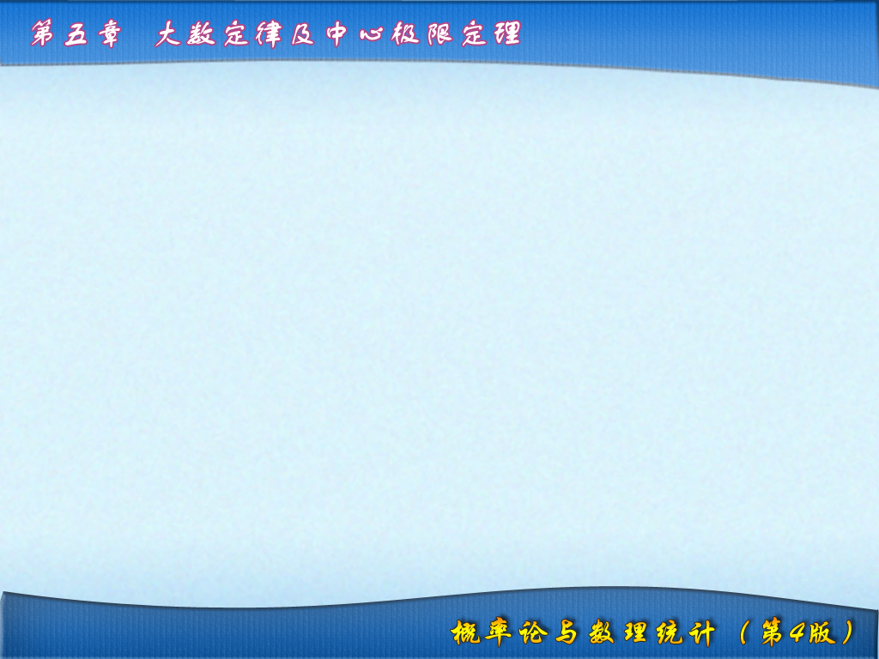
第二节 中心极限定理
一、问题的引入
二、基本定理
三、典型例题
四、小结

Slide 2

一、问题的引入
实例:
考察射击命中点与靶心距离的偏差.
这种偏差是大量微小的偶然因素造成的微小
误差的总和,
这些因素包括:
瞄准误差、测量误差、
子弹制造过程方面 (如外形、重量等) 的误差以及
射击时武器的振动、气象因素(如风速、风向、能
见度、温度等) 的作用,
所有这些不同因素所引起
的微小误差是相互独立的,
并且它们中每一个对总
和产生的影响不大.

Slide 3
问题:
某个随机变量是由大量相互独立且均匀小的
随机变量相加而成的,
其概率分布情况如何呢？

Slide 4









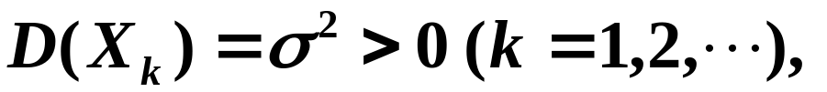

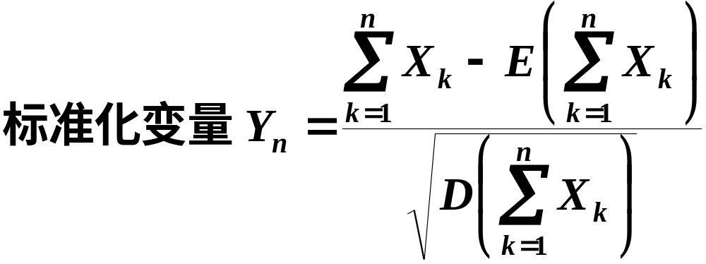
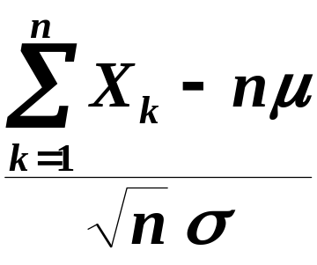

二、基本定理
定理一（独立同分布的中心极限定理）

Slide 5
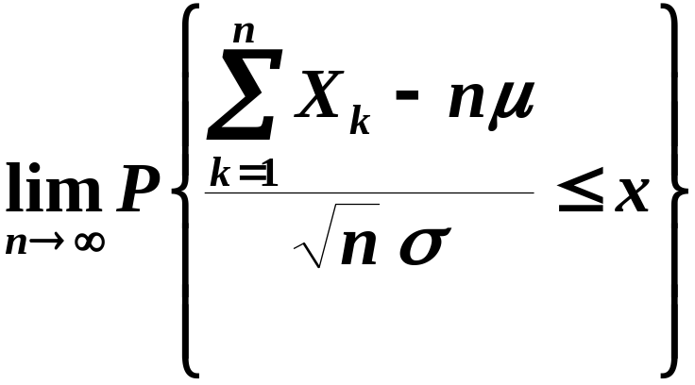
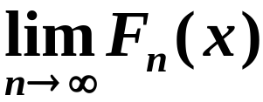
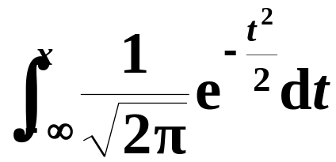


定理一表明:

Slide 6



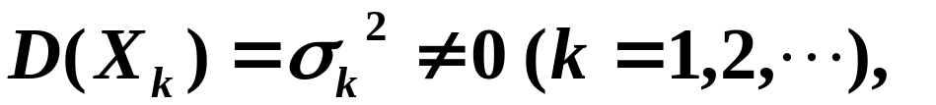
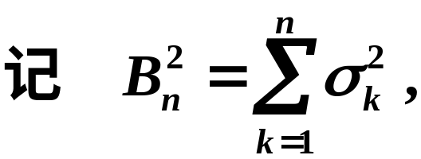


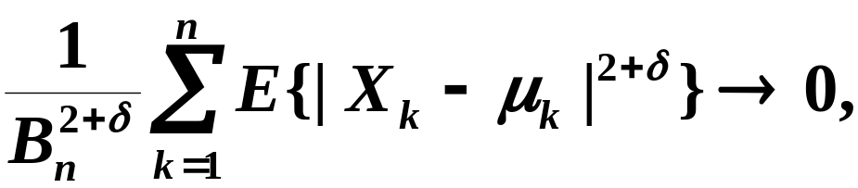
定理二(李雅普诺夫定理)
李雅普诺夫

Slide 7
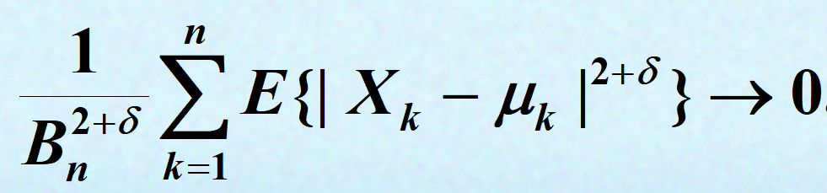
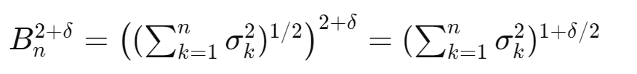
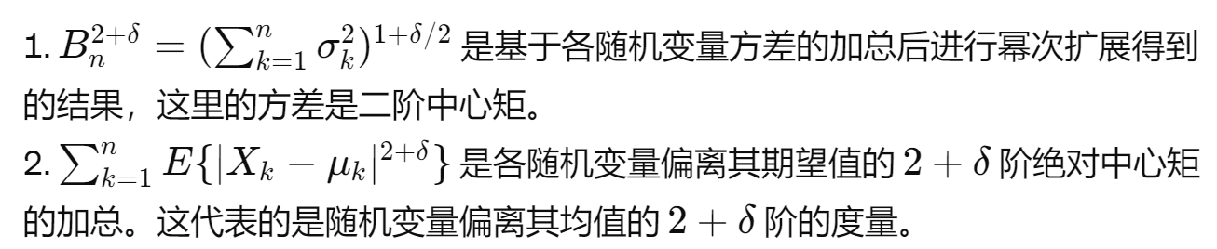
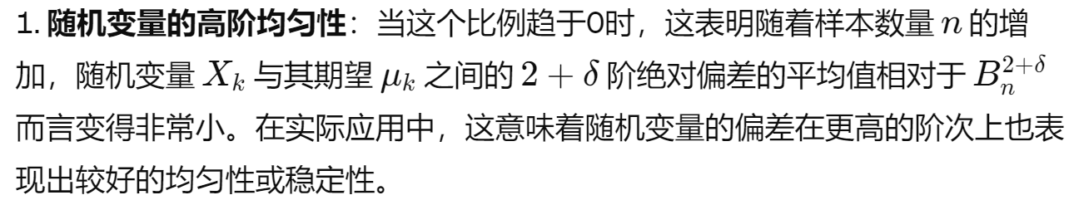
两者在数学意义上和物理含义上都有明显的区别。前者涉及到方差的加总和扩展，而后者关注于随机变量与其期望值之间偏差的更高阶的统计度量。
Lyapunov条件，它确保了随机变量的偏度或峰度（由δ 的选择决定）随着样本数量的增加而变得不显著，从而使得和的分布逼近正态分布。

Slide 8
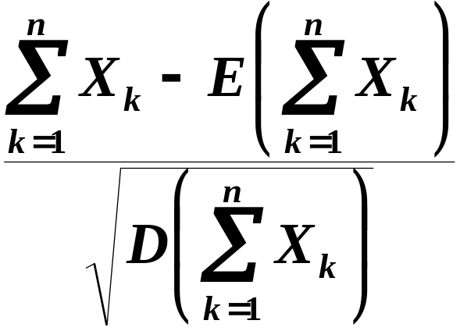
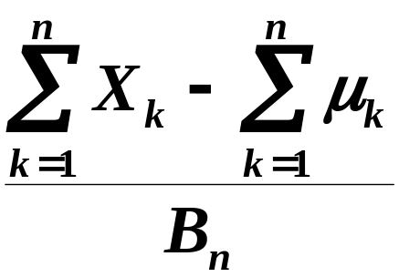

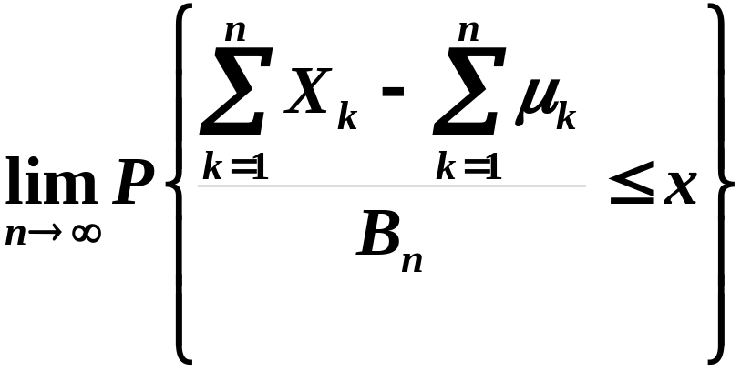
则随机变量之和的标准化变量

Slide 9
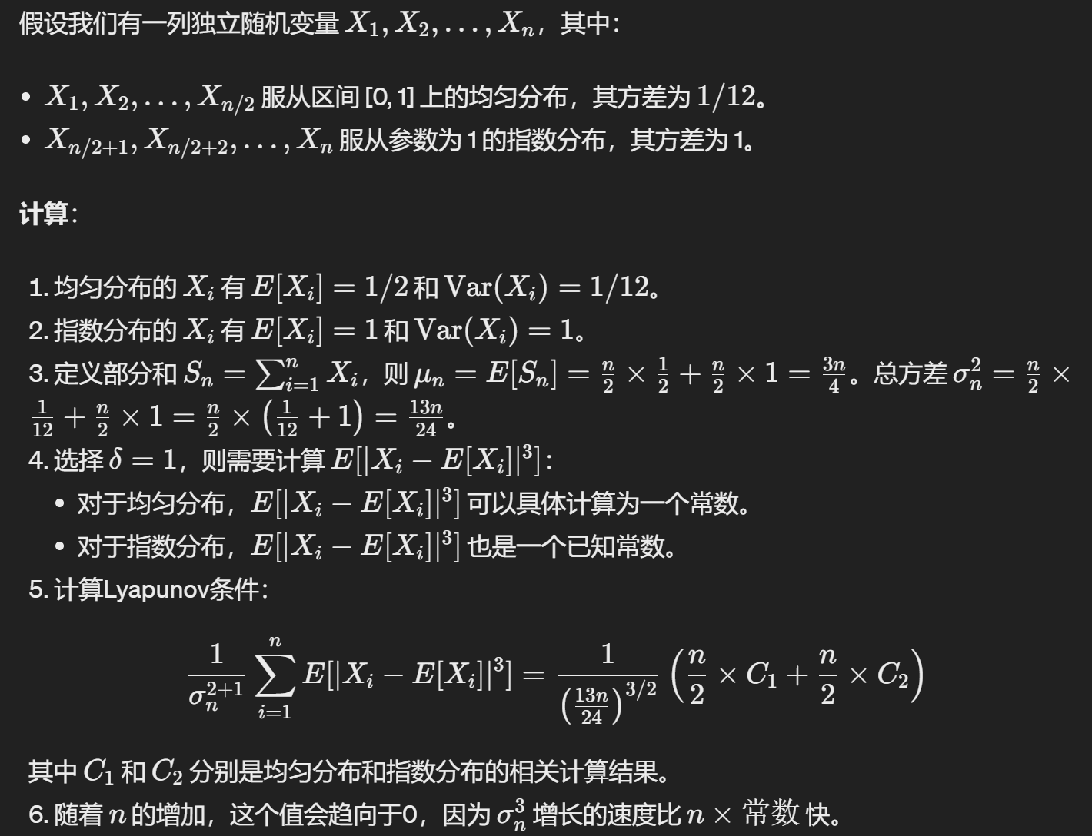
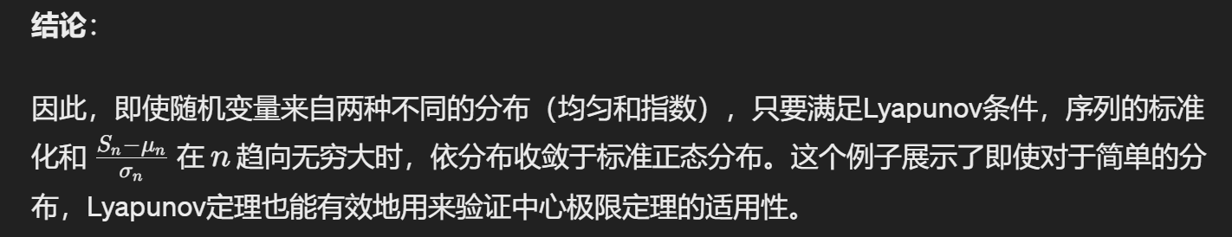

Slide 10
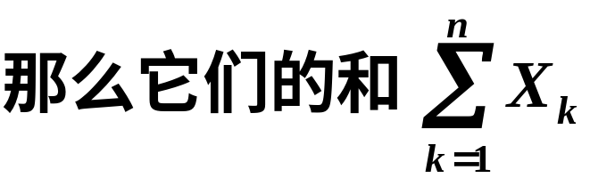




定理二表明:
(如实例中射击偏差服从正态分布)
下面介绍的定理三是定理一的特殊情况.

Slide 11




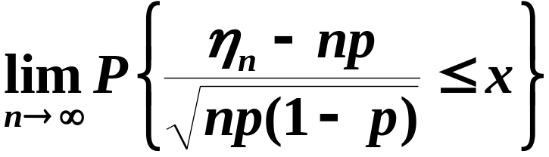
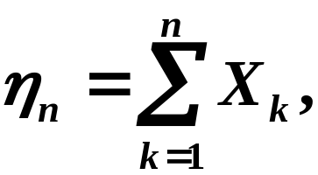




定理三(棣莫弗－拉普拉斯定理)
棣莫弗
拉普拉斯
证明

Slide 12





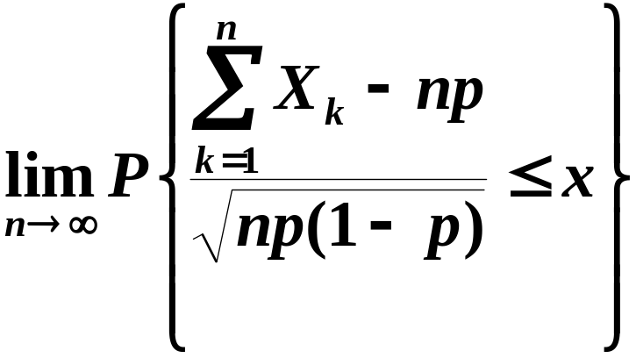
根据定理一得
定理三表明:
正态分布是二项分布的极限分布,
当n充分大时,
可以利用该定理来计算二项分布的概率.

Slide 13


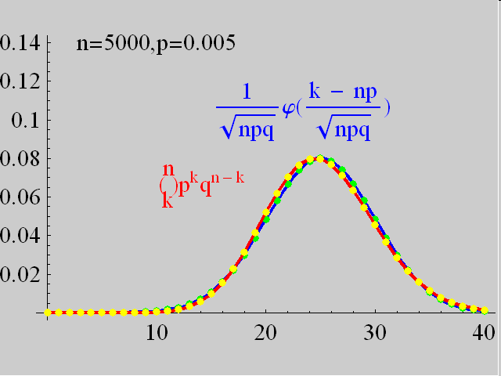

下面的图形表明:正态分布是二项分布的逼近.

Slide 14


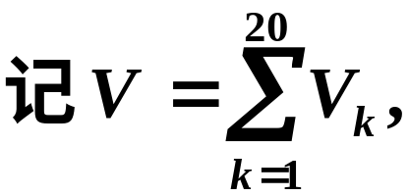

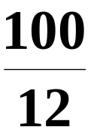




三、典型例题
例1
解
由定理一,
随机变量

Slide 15
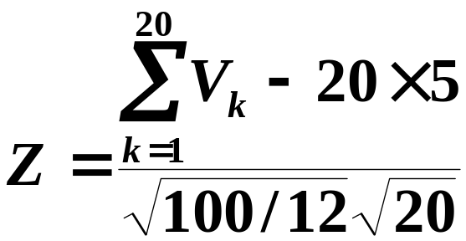
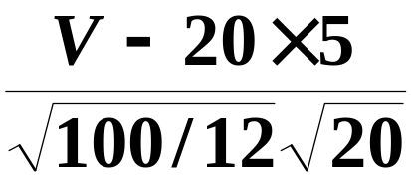



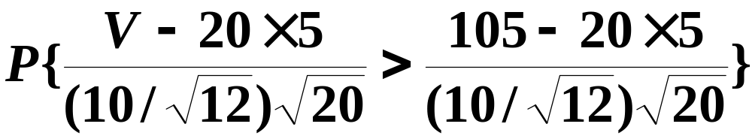
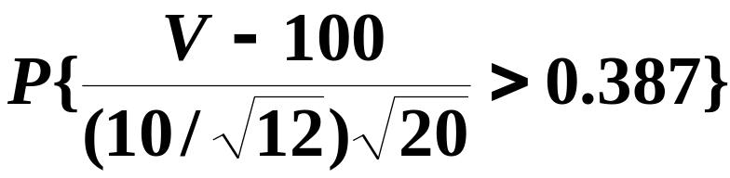

Slide 16
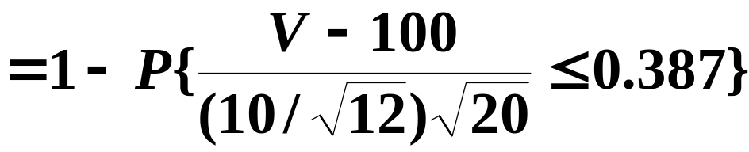
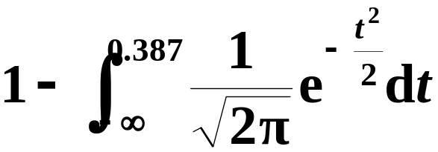






Slide 17

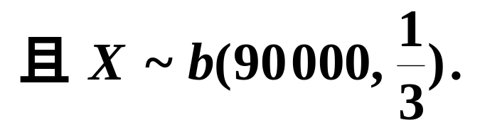
例2
一船舶在某海区航行,
已知每遭受一次海浪
的冲击,
纵摇角大于3º的概率为1/3,
若船舶遭受了
90 000次波浪冲击,
问其中有29 500～30 500次纵
摇角度大于3º的概率是多少？
解
将船舶每遭受一次波
浪的冲击看作一次试验,
并假设各次试验是独立的,
在90 000次波浪冲击中纵摇角大于3º的次数记为X ,
则 X 是一个随机变量,

Slide 18
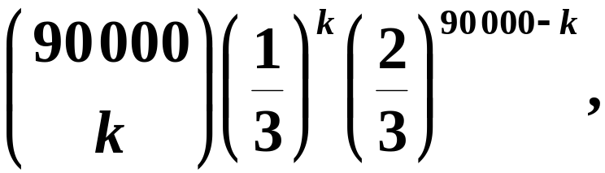



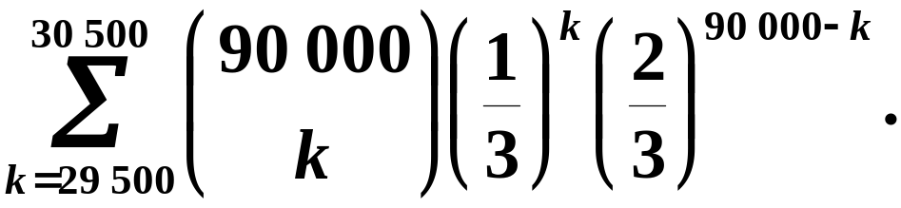
其分布律为
所求概率为
直接计算很麻烦，
利用棣莫弗－拉普拉斯定理

Slide 19

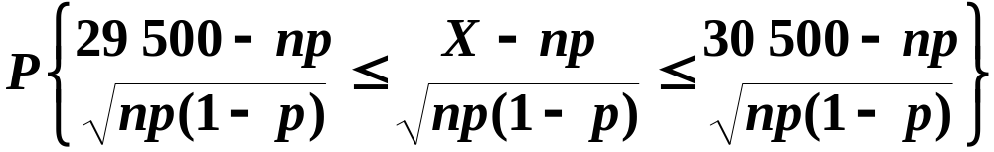
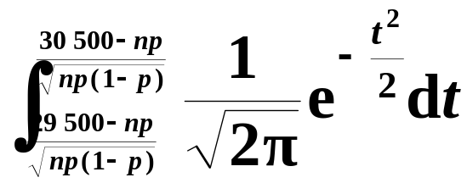
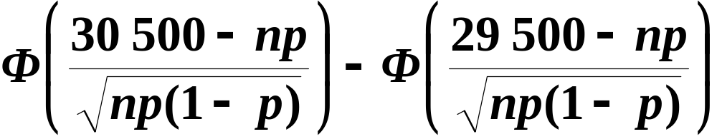
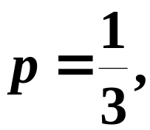


Slide 20
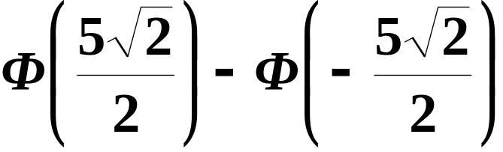


Slide 21
例3
对于一个学生而言,
来参加家长会的家长人数
是一个随机变量.
设一个学生无家长、1名家长、
2名家长来参加会议的概率分别为0.05，
0.15.
0.8，
若学校共有400名学生,
设各学生参加会议的家长
数相互独立,
且服从同一分布.
(1) 求参加会议的家长数X 超过450的概率;
(2) 求有1名家长来参加会议的学生数不多于
340的概率.

Slide 22

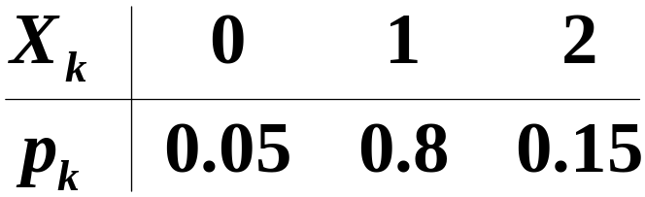





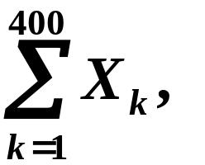



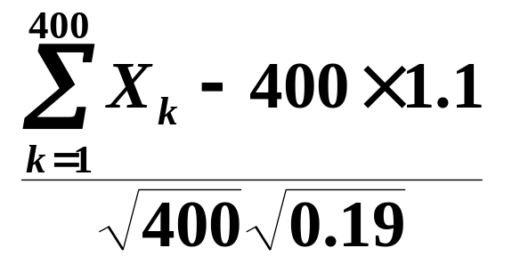
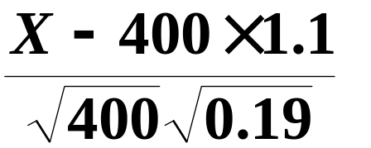
解

Slide 23

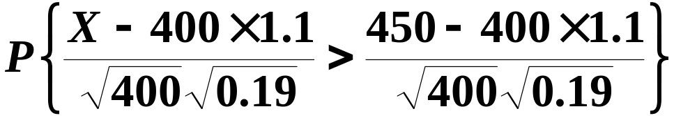
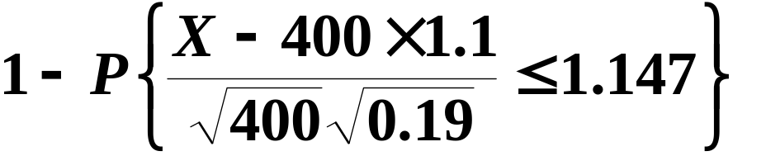




Slide 24


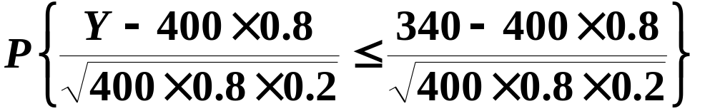
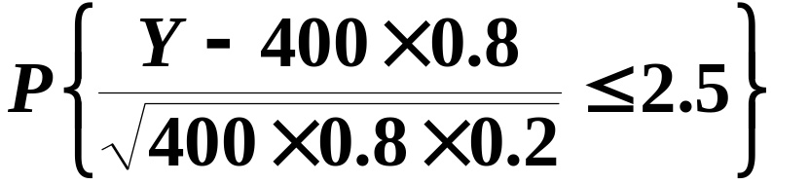


由定理三得,
补充例题

Slide 25

四、小结
独立同分布的中心极限定理
三个中心极限定理
李雅普诺夫定理
棣莫弗－拉普拉斯定理
中心极限定理表明,
在相当一般的条件下,
当
独立随机变量的个数增加时,
其和的分布趋于正态
分布.

Slide 26
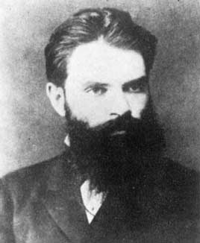
李雅普诺夫资料
Aleksandr Mikhailovich Lyapunov
Born: 6 Jun. 1857 in Yaroslavl, Russia
Died: 3 Nov. 1918 in Odessa, Russia
返回

Slide 27
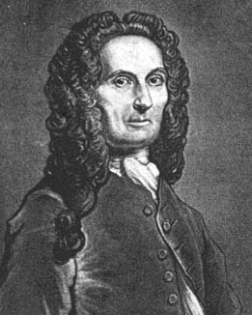
棣莫弗资料
Abraham de Moivre
Born: 26 May. 1667 in Vitry (near Paris), France
Died: 27 Nov. 1754 in London, England
返回

Slide 28

拉普拉斯资料
Pierre-Simon Laplace
Born: 23 Mar. 1749 in Beaumont-en-Auge, Normandy, France
Died: 5 Mar. 1827 in Paris, France
返回

